Slide 1
ХҮН АМ, ӨРХИЙН мэдээллийн санг хөтлөх нь
Илтгэгч: ........... Аймгийн дарга ...............
.................... хот 2015.06........

Slide 2
Агуулга
Хүн ам, өрхийн мэдээллийн сангийн ерөнхий мэдээлэл
Хүн ам, өрхийн сангийн үзүүлэлтийг нөхөхөд анхаарах зүйлс

Slide 3
Хүн ам, өрхийн мэдээллийн сангийн ЕРӨНХИЙ МЭДЭЭЛЭЛ
  I. Хаягийн хэсэг;
  II(А). Өрхийн гишүүдийн үндсэн бүртгэл;
  II(Б). Өрхийн гишүүдийн бүртгэл;
  III. Өрхийн бүртгэл;
    Сууцны нөхцөл
    Өрхийн аж ахуй

Slide 4
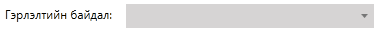
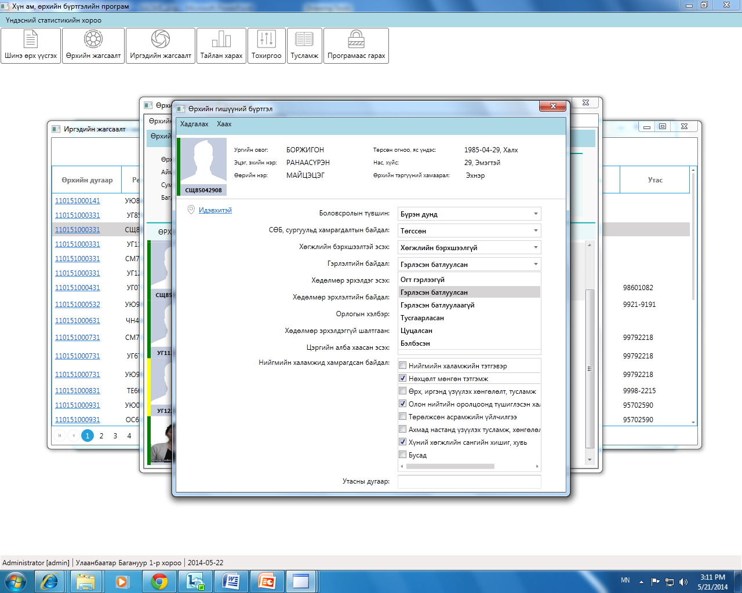
Хүн ам, өрхийн мэдээллийн сангийн хөтлөлт
Асуултыг дарааллаар нь асуух;
Асуултын хариултаас сонгох;
  Жагсаасан хариултаас зөвхөн нэг хариултыг тэмдэглэх;
  Жагсаасан хариултын урд талд тэмдэглэгээ хийх нүд байвал нэг болон түүнээс олон хариултыг тэмдэглэх боломжтой;

Slide 5
Хүн ам, өрхийн мэдээллийн сангийн хөтлөлт
Хариулагч зөвхөн нэг хариулт сонгох асуултад олон хариулт өгсөн тохиолдолд лавлан асууж нэг хариултыг авах;
Өрхийн гишүүдийн бүртгэлийн тодорхой нас зааж асуухыг сайтар анхаарах;

Slide 6

ӨРХ
Нэг орон байранд хамт амьдардаг, нэгдмэл төсөвтэй, хүнс, амьдралын наад захын хэрэгцээгээ хамтран хангадаг хэсэг бүлэг хүмүүсийг оруулна.
Өрхийн гишүүд :
  Гэр бүл
  Ураг төрөл болон хамаатан садны холбоотой хүмүүс
  Хамааралгүй хүмүүс байж болно.
ХАӨМС-нд тухайн баг, хороонд 6, түүнээс дээш сарын хугацаатай оршин сууж байгаа өрхийг бүртгэнэ.

Slide 7






ӨРХИЙН БҮРТГЭЛД ГАРЧ БУЙ АСУУДЛУУД
Хүүхдүүд нь сургуульд ороод эхнэр нь хүүхэдтэйгээ сумын төвд амьдарч байгаа.
Нэг өрх
1. Эмнэлэг, сургууль болон бусад төрийн үйлчилгээ авахын тулд үүсч буй өрхүүд
2. Утаагүй зуух, гоожингийн эрх хөнгөлөлттэй үнээр авахын тулд үүсч буй өрх
Нөхөр нь том хүүтэйгээ хөдөө амьдардаг.
Шийдэл:
  Сум, баг, хороо дотроо - Нэг өрх
  Хороо, сум, дүүрэг, аймаг, нийслэл хооронд - Хоёр өрх

Slide 8
ӨРХИЙН ГИШҮҮдийн үндсэн БҮРТГЭЛ

Slide 9

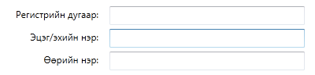
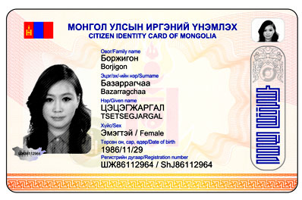

ЭЦЭГ/ ЭХИЙН НЭР, ӨӨРИЙН НЭР/санд/
Өрхийн гишүүний бүртгэлийг хийхдээ хамгийн эхэнд дараах мэдээллийг оруулах;
  Эцэг/эхийн нэр;
  Өөрийн нэр;
  Регистрийн дугаар;
Эдгээрийг албан ёсны бичиг баримт дээрхээс зөрүүлэхгүй байхыг хариулагчид анхааруулах;

Slide 10
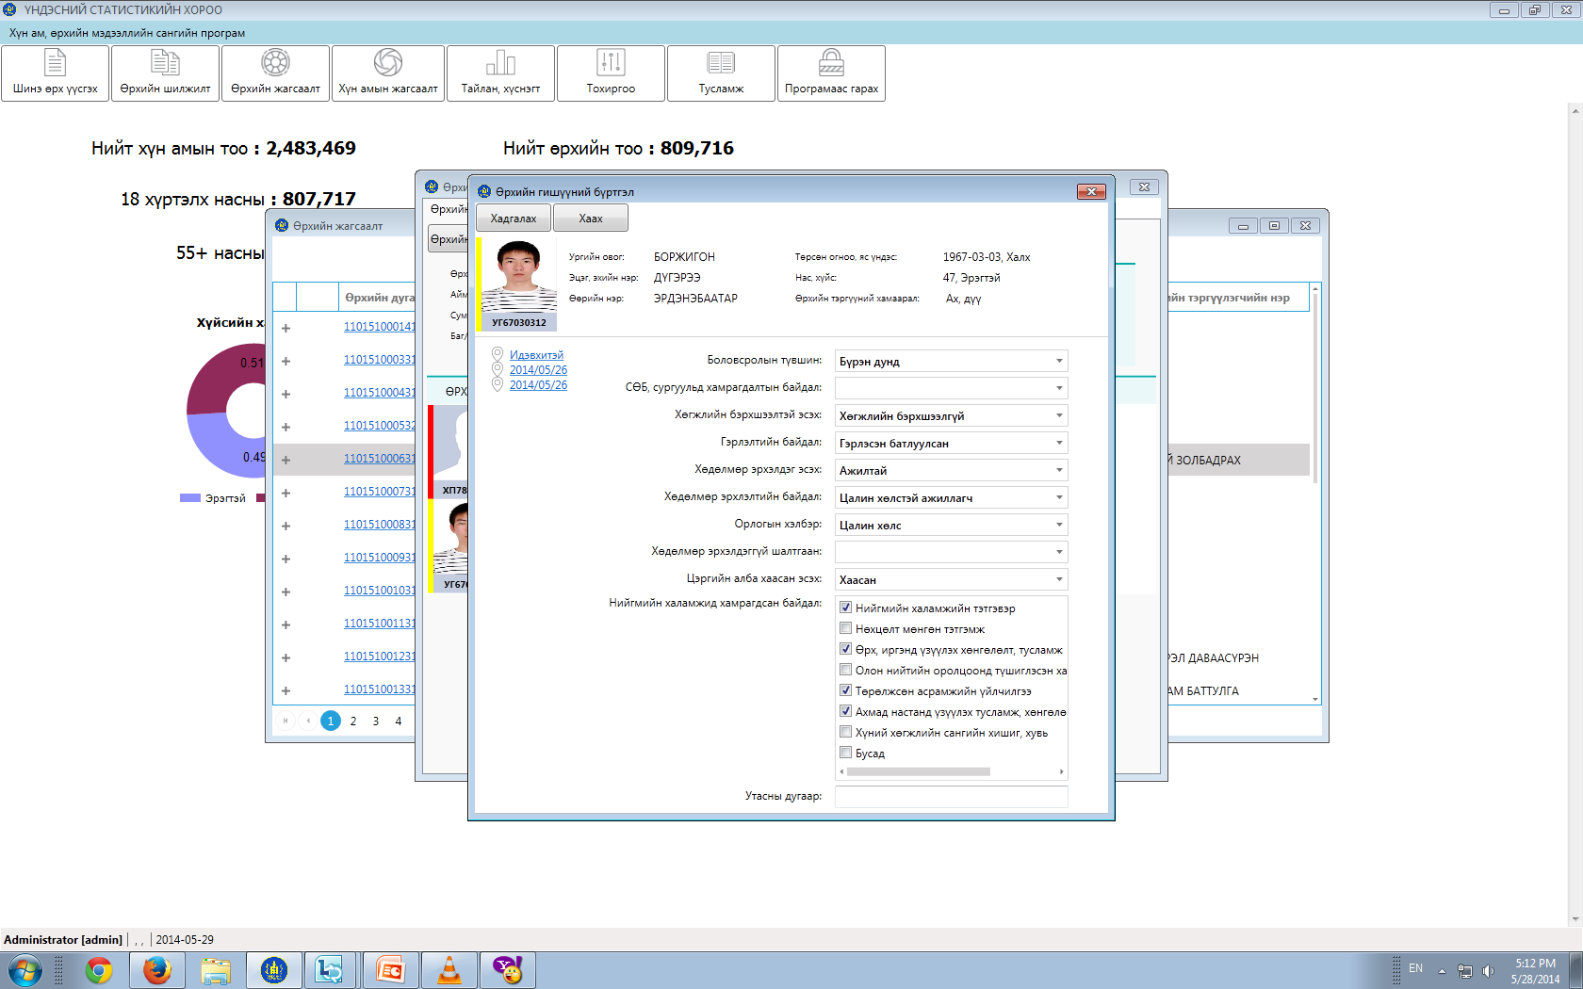
ЭЦЭГ/ ЭХИЙН НЭР, ӨӨРИЙН НЭР
Дээрх үйл явцын дараа тухайн хүний үндсэн мэдээлэл бүхий цонх гарч ирнэ;
  Ургийн овог;
  Төрсөн огноо;
  Хүйс;
  Нас;
  Яс үндэс;
  Өрхийн тэргүүлэгчийн хамаарал;
Шилжилт хийхээс өмнөх өрхийн тэргүүлэгчийн хамаарал тул шинэчлэх;
ЗУРАГ

Slide 11
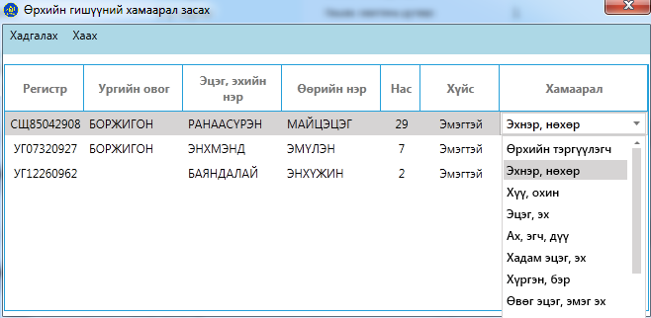
ӨРХИЙН ТЭРГҮҮЛЭГЧИЙН ХАМААРАЛ
Тухайн өрхийн тэргүүлэгчийн хувьд харгалзах хамаарлыг сонгох;
  Шинээр бүртгүүлж байгаа өрхийн тэргүүлэгчтэй ямар хамааралтай болохыг асууж шинэчлэхийг анхаарах;

Slide 12
ӨРХИЙН ТЭРГҮҮЛЭГЧИЙН ХАМААРАЛ
Өрхийн тэргүүлэгч; Байнга оршин суугч, 16, түүнээс дээш насны, тухайн өрхийн орлогын дийлэнх хэсгийг бүрдүүлж байгаа хүнийг;
Эхнэр/ нөхөр. Гэрлэсэн буюу хамтран амьдарч буй харилцан тэгш эрх эдэлж, адил үүрэг хүлээх эмэгтэй, эрэгтэй хүмүүс;
Хүү/ охин. Төрүүлсөн болон дагавар, өргөмөл хүү, охин;
Эцэг/ эх. Төрсөн, хойт эцэг, эх;
Ах/ эгч/ дүү. Төрсөн болон хойт эцэг, эхийн хүүхэд, өргөмөл ах, эгч, дүүг;
Хадам эцэг/ эх. Өрхийн тэргүүлэгчийн эхнэр/ нөхрийн төрсөн, өргөж авсан болон хойт эцэг, эхийг;

Slide 13
ӨРХИЙН ТЭРГҮҮЛЭГЧИЙН ХАМААРАЛ
Хадам эцэг/ эх. Өрхийн тэргүүлэгчийн эхнэр/ нөхрийн төрсөн, өргөж авсан болон хойт эцэг, эх;
Хүргэн/ бэр. Төрсөн болон өргөмөл, дагавар хүү/ охины нөхөр/ эхнэр;
Өвөг эцэг/ эмэг эх. Өрхийн тэргүүлэгчийн эмээ, өвөөг,
Ач/ зээ. Төрсөн болон өргөмөл, дагавар хүү, охины хүүхэд;
Бусад төрөл төрөгсөд. Өрхийн тэргүүлэгчийн өөрийн авга, нагац хамаатнууд болон эхнэр/ нөхрийн авга, нагац хамаатнууд, тэдгээрийн эхнэр/ нөхөр, хүүхэд, ах, эгч, дүү, эмээ, өвөө;
Хамааралгүй. Өрхийн тэргүүлэгчтэй ураг төрлийн болон гэр бүлийн ямар нэг хамааралгүй, тусдаа өрх үүсгээгүй хүмүүс;

Slide 14
ХҮН АМЫН ТӨЛӨВ
Энэ хэсгийг бүх хүнээс асууж харгалзах ангиллыг бөглөнө.
Тухайн хаягт оршин суугч- Албан ёсны шилжүүлэгтэй/шилжүүлэггүй эсэхээс үл хамааран тухайн хаягт амьдарч байгаа хүнийг бүртгэнэ.
Гадаадад оршин суугч- 183 хоногоос дээш хугацаагаар гадаад явсан хүнийг хамруулна. 183 хоногоос доош хугацаагаар гадаад явсан тохиолдолд тухайн хаягт ошин суугч гэсэн ангилалд орно.

Slide 15
СУУРЬШИЛ
Байнгын оршин суугч: Тухайн засаг захиргааны нэгжид
6 сар /183 хоног/, түүнээс дээш буюу хугацаагаар оршин суугаа хүн;
Түр эзгүй оршин суугч: Байнгын оршин сууж байсан газраасаа 183 хоног, түүнээс дээш хугацаагаар цэрэгт явсан, сургуульд явсан, гадаад явсан, бусад тохиолдолоор явсан зэрэг шалтгаанаар “Түр эзгүй” байгаа бол энэ ангилалд орно. Эдгээр хүмүүс нь байнга сууж байгаа газартаа “Түр суугаа” гэж байх ёстой.
Түр суугаа оршин суугч: Өөр засаг захиргааны нэгжээс ирж, тухайн засаг захиргааны нэгжид 6 сар (183 хоног)-аас доош хугацаагаар сууж байгаа хүмүүсийг “Түр суугаа” гэж үзнэ.

Slide 16

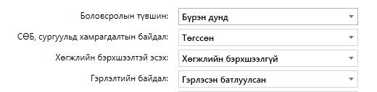
БОЛОВСРОЛЫН ТҮВШИН
6, түүнээс дээш настай бүх хүнээс асуух;
Тийм гэж хариулсан тохиолдолд эзэмшсэн боловсролын дээд түвшинг тодруулан асууж тохирох хариултыг сонгох;

Slide 17
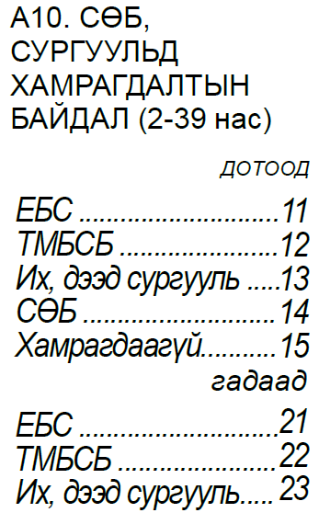
СӨБ, СУРГУУЛЬД ХАМРАГДАЛТЫН ТҮВШИН
Энэ асуултыг 2-39 насны хүнээс асууж, хариултыг нөхнө.
Хамрагдаагүй: Энэ ангилалд тухайн хичээлийн жилд ерөнхий боловсролын сургуулийн аль нэг ангид сурч байгаад дахин суралцаагүй, сургуулиа орхисон хүүхдийг сургууль завсардсан, сургууль төгссөн болон гэртэй байх зэргээс үл хамааран тухайн цаг хугацаанд СӨБ сургуульд хамрагдаагүй хүмүүсийг авч үзнэ.

Slide 18

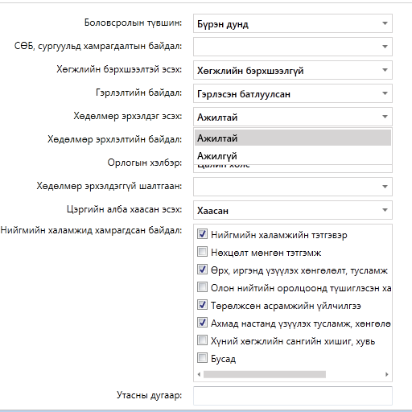
ХӨДӨЛМӨР ЭРХЭЛДЭГ ЭСЭХ
6, түүнээс дээш насны бүх хүнээс асуух;
Сүүлийн 7 хоногт ядаж нэг өдөр цалин, орлоготой ажил эрхэлсэн эсэхээр тодруулж асуух;
  Тийм гэж хариулсан бол асуултыг үргэлжлүүлэх;
  Үгүй гэж хариулсан бол орлогын хэлбэр асуулт руу шууд шилжих;

Slide 19
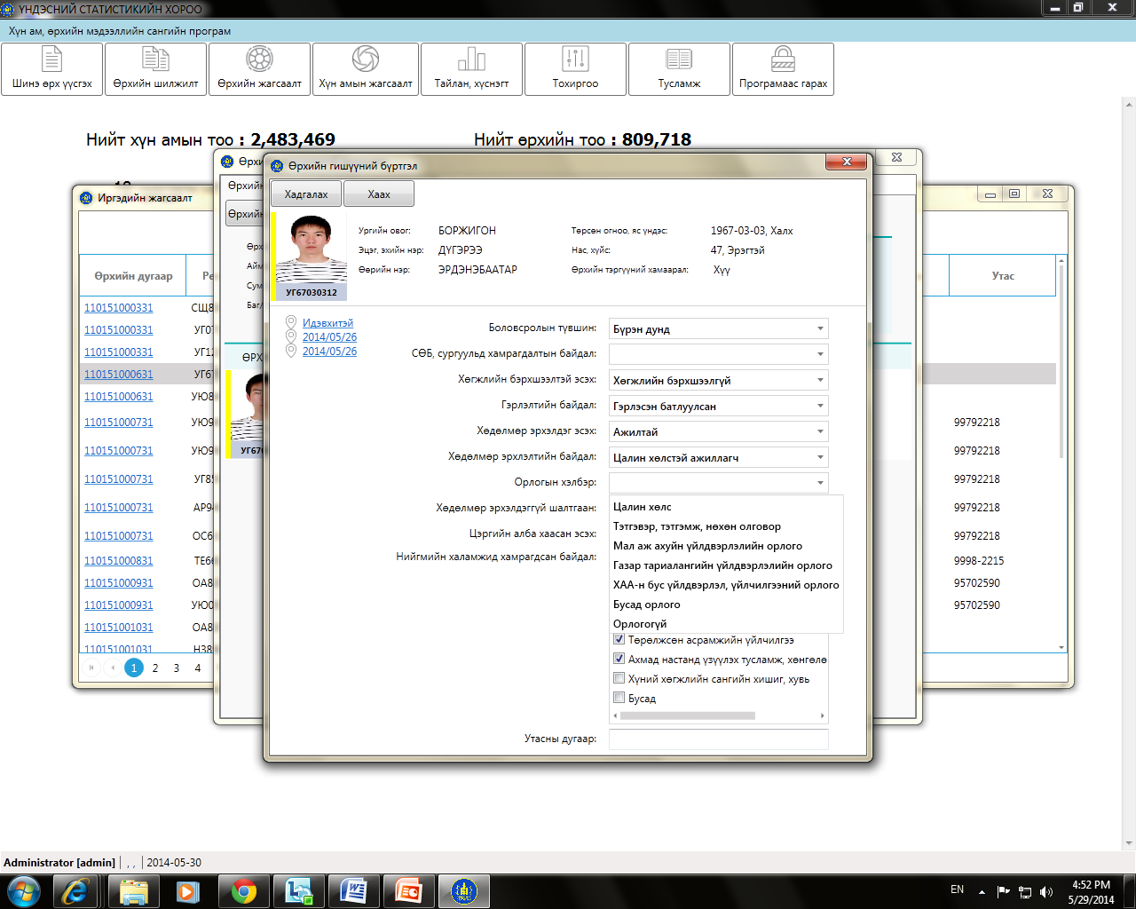
ОРЛОГЫН ХЭЛБЭР
15, түүнээс дээш насны бүх хүнээс асуух;
Хэрэв орлогын 2 эх үүсвэртэй бол дийлэнх орлого олдог хэлбэрийг авах;

Slide 20
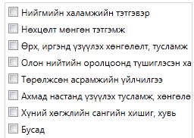
НИЙГМИЙН ХАЛАМЖИД ХАМРАГДСАН БАЙДАЛ
Тухайн иргэнээс нийгмийн халамж болон хүний хөгжил сангаас олгож буй хувь, хишигт хамрагдсан байдлыг асууж хариултыг сонгох;
  Хэд хэдэн хариултыг сонгож болно.

Slide 21

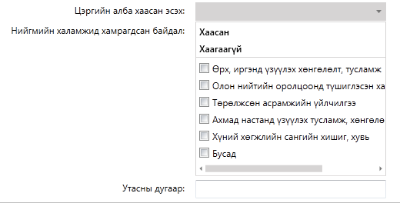
ЦЭРГИЙН АЛБА ХААСАН ЭСЭХ.
18, түүнээс дээш насны эрэгтэйчүүдээс асуух;
  Бүртгэл хийж байх үед цэргийн алба хааж байгаа хүнийг цэргийн алба хаагаагүйд тооцно.

Slide 22
СУУЦНЫ БҮРТГЭЛ

Slide 23
Сууцны үзүүлэлт
Сууцны төрөл
Эзэмшлийн хэлбэр
Цахилгааны эх үүсвэр
Усан хангамж
Халаалтын эх үүсвэр
Бохир ус зайлуулалт
Хатуу хог, хаягдал зайлуулалт

Slide 24
СУУЦНЫ БҮРТГЭЛ
Бүртгүүлсэн өрх бүрээс сууцны үзүүлэлтүүдийг асууна.
  Нэг сууцанд хамт амьдарч байгаа өрхүүдийн хувьд сууцны үзүүлэлтүүдийг салгаж бүртгэнэ.
Өрх үүсгээгүй хүмүүсийн хувьд сууцны үзүүлэлтүүдийг нэгтгэж авна.
  Нийтийн байрны сууцны үзүүлэлтүүдийг нэгтгэж бүртгэнэ.

Slide 25


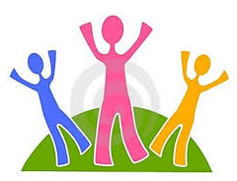
СУУЦНЫ БҮРТГЭЛ
Аав, ээж нь хоёр бага хүүхэдтэйгээ байшинд амьдардаг.
Гурван том хүүхэд нь тусдаа гэрт амьдардаг.
Өрх:
Хоёр ба түүнээс дээш тооны өөр төрлийн сууцанд амьдардаг бол:
  Ихэвчлэн амьдардаг буюу хоногийн ихэнх хугацаанд;
  Өрхийн тэргүүлэгчийн амьдардаг сууц;
Өрөөний тоо, талбайн хэмжээ, дэд бүтцийнх нь хангамжийг үндсэн сууцаар авна.

Slide 26
СУУЦНЫ БҮРТГЭЛ
  Өрх:
  Нэг хаяганд байгаа
  Зориулалтын зураг, төсөлгүй
  Сууцны ижил нөхцөлтэй
  Хувийн журмаар барьсан хоёр ба түүнээс дээш тооны сууцанд амьдардаг бол сууцыг бүхэлд нь үндсэн сууцаар авна.
Өрөөний тоо, талбайн хэмжээ, дэд бүтцийнх нь хангамжийг нэгтгэнэ.

Slide 27

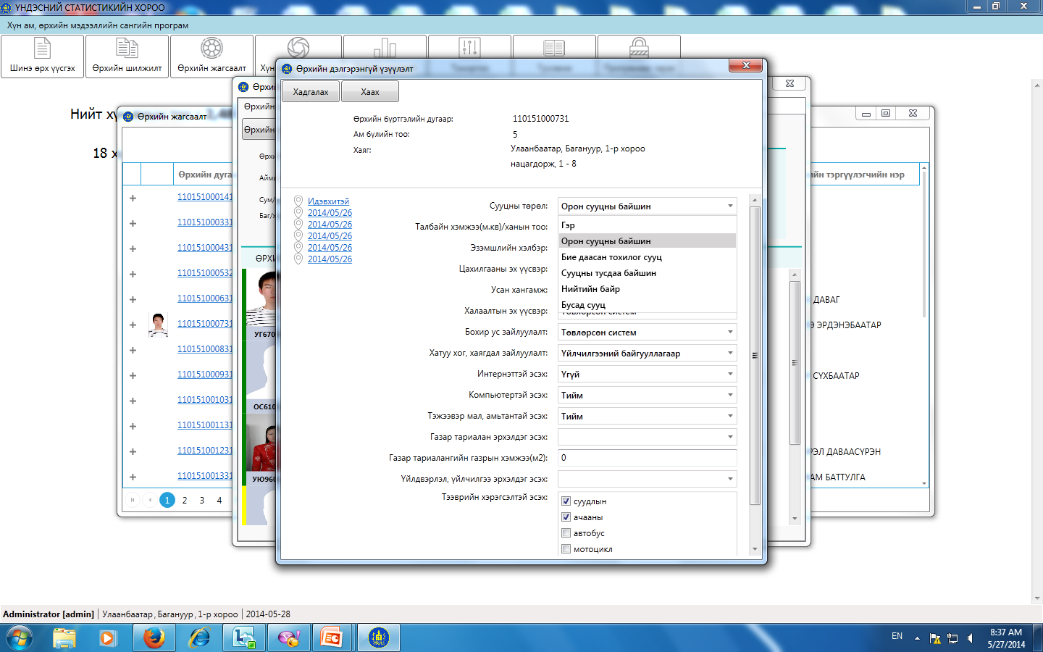
СУУЦНЫ ТӨРӨЛ
Гэр: Бүх төрлийн монгол гэр болон цаатны урц
Байшин: Нэг болон олон өрөөтэй, дээвэртэй, гадуураа ханатай, сууринаас дээвэр хүртэл ханаар хуваагдсан талбай бүхий орон байр
Сууцны төрөл:

Slide 28

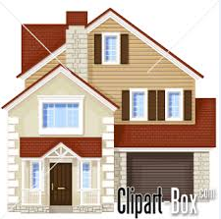
СУУЦНЫ ТӨРӨЛ
Орон сууцны байшин:
Бүхэлдээ буюу ихэнх хэсэг нь сууцны зориулалттай,
Бүхлээрээ хүн амьдрахаас өөр зорилгоор ашиглагдаагүй байгаа суурин барилгын доторх сууц
Бие даасан тохилог сууц (хаус): нэг өрх амьдрах зориулалтай байр

Slide 29


СУУЦНЫ ТӨРӨЛ
Дэд бүтцийн бүх төрлийн хангамжтай:
Цахилгаан, дулааны шугам болон усан хангамжийн сүлжээтэй;
Сууцны дотор бие засах газартай;
Сууцны дотор байрлуулсан онгоц, шүршүүртэй;
Зориулалтын гал тогоо болон хоол хийх талбайтай
  Сууцны тусдаа байшин:
  Ихэвчлэн гэр хорооллын хашаанд нэг ба түүнээс олон өрөөтэй,
  Дэд бүтцийн хангамжууд бүхэлдээ болон аль нэгээр хангагдаагүй сууц

Slide 30
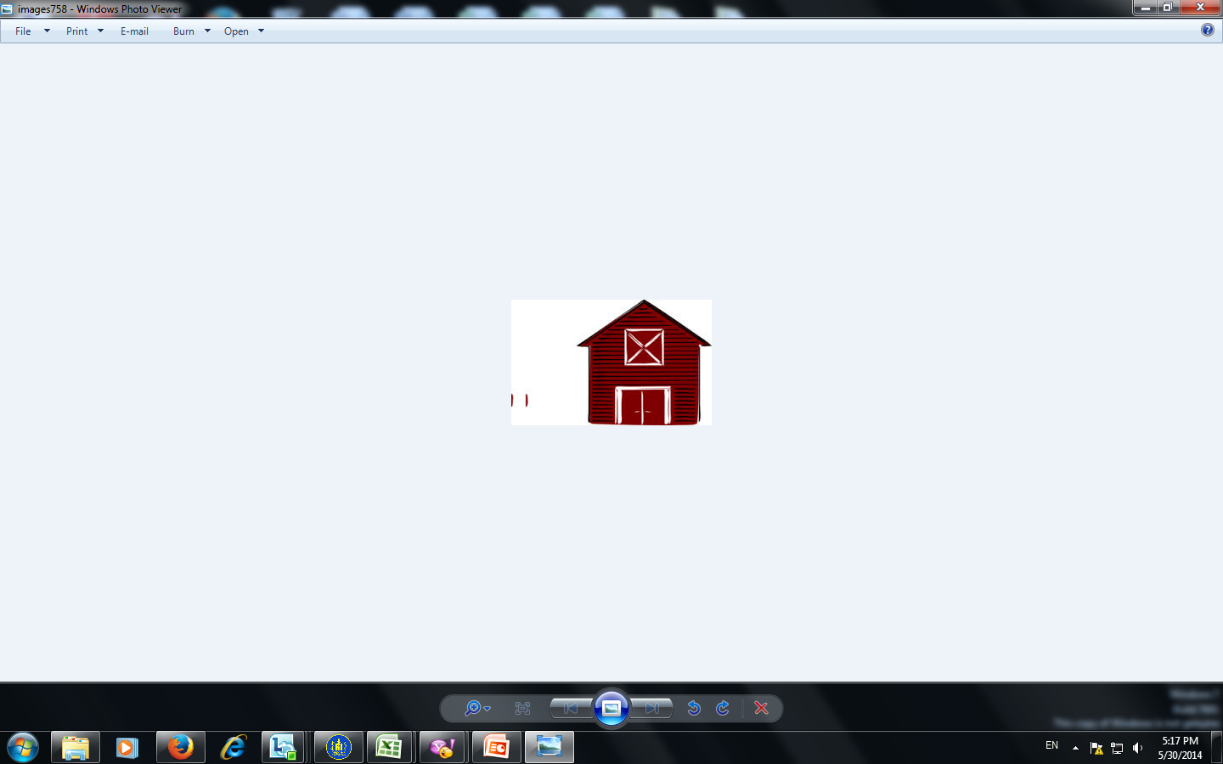
СУУЦНЫ ТӨРӨЛ
  Нийтийн байр:
  Иргэд бөөнөөрөө буюу хэсэг бүлгээрээ амьдран суудаг,
  Олон өрөөтэй сууц
  Бусад сууц:
  Анхнаасаа хүн амьдрах зориулалтаар бариагүй
  Хүн амьдрахад зориулан өөрчлөн засаж тохижуулсан сууц
  Жишээлбэл, вагончик, амбаар, дэлгүүр, байшингийн дээвэр, хонгил, орц гэх мэт.

Slide 31
ТАЛБАЙН ХЭМЖЭЭ/ХАНЫН ТОО
Гэрт амьдардаг бол ханын тоо,
Байшинд амьдардаг бол талбайн хэмжээг бичнэ.
Гэрийн ханын тоо 4, 5, 6, 8, 10, 12 болон байшингийн талбай хэмжээг 4-9999 м2 –ийн хооронд утга авна.
Талбайн хэмжээ(м.кв)/ханын тоо

Slide 32
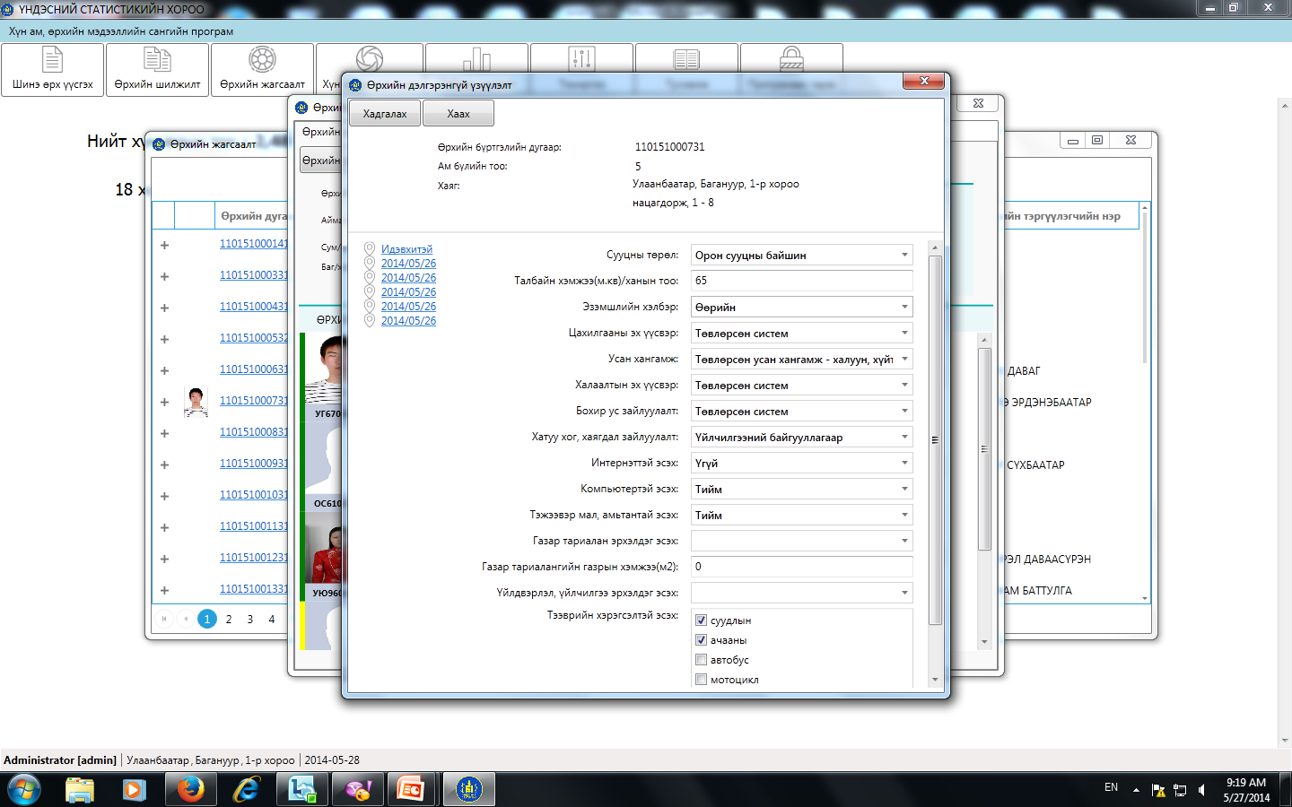
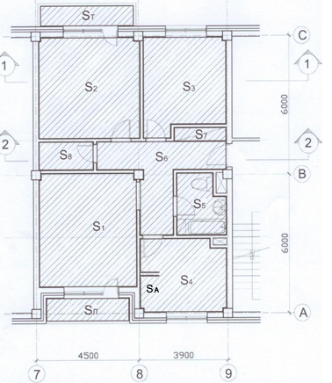
ТАЛБАЙН ХЭМЖЭЭ/ХАНЫН ТОО
Сууцны талбай нь хүн амьдрах болон туслах өрөө, тасалгааны талбайн нийлбэр юм.
Талбайн хэмжээ(м.кв)/ханын тоо
Хүн амьдрах талбай:
Амралтын (зочны);
Унтлагын;
Хүүхдийн;
Мэргэжлийн болон ажлын;
Хооллох өрөө
Туслах өрөө, тасалгаа:
Гал тогооны;
Угаалгын;
Бие засах өрөө;
Хонгил;
Ханын шүүгээ;
Агуулах

Slide 33
ТАЛБАЙН ХЭМЖЭЭ/ХАНЫН ТОО
Сууцны талбайн хэмжээг мэдэхгүй бол:
  Сууц эзэмшигчийн гэрээ;
  Үл хөдлөх эд хөрөнгө өмчлөх эрхийн улсын бүртгэлийн гэрчилгээ;
  Талбайг хэмжүүлэх
Сууцны талбайн хэмжээ бутархай тоо бол бүхэлчлэх;

Slide 34

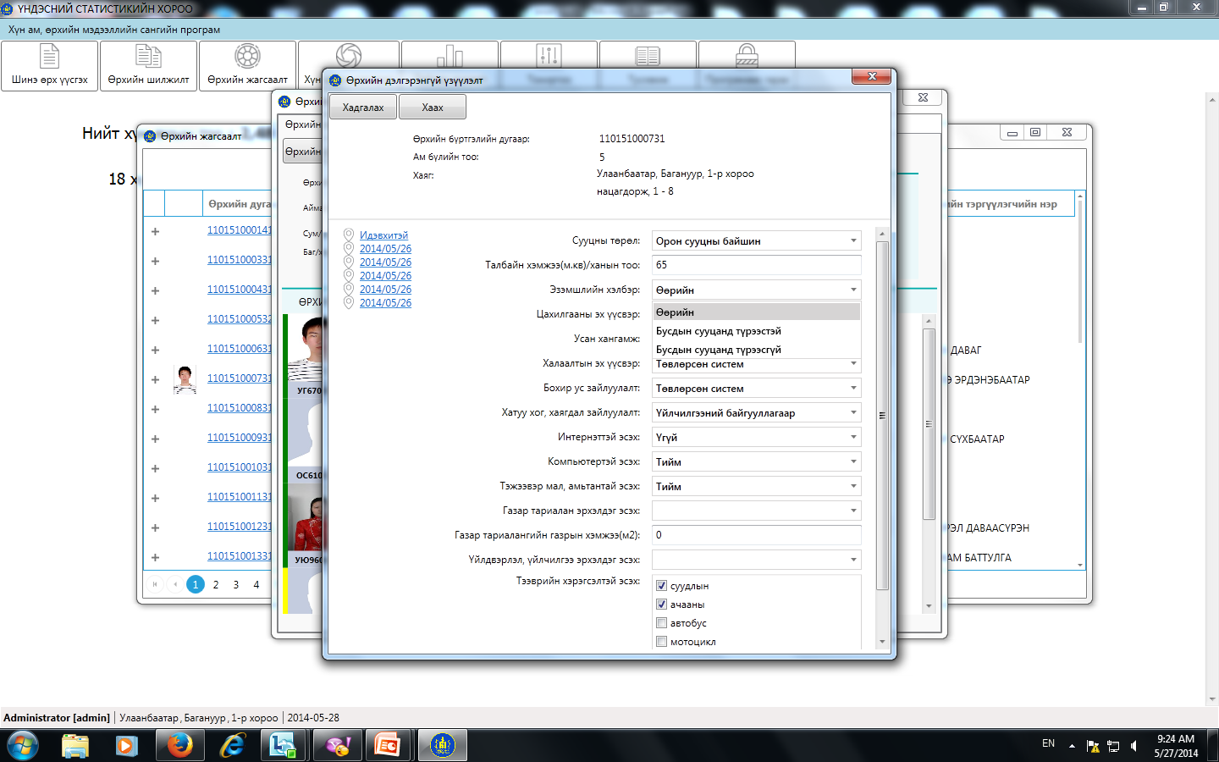
ЭЗЭМШЛИЙН ХЭЛБЭР
Өөрийн:
Сууцаа хувьчилж авсан
Худалдаж авсан, өөрөө барьсан сууц
Бусдын сууцанд түрээстэй суудаг:
Төрийн
Хувийн ААНБ-ын
Бусдын хувийн өмчийн сууцыг түрээслэн амьдарч байгаа өрх, хүн амын сууц
Бусдын сууцанд түрээсгүй суудаг
Төрийн
Хувийн ААНБ-йн
Бусдын хувийн өмчийн сууцанд түрээсийн төлбөр төлөхгүйгээр амьдарч байгаа өрх, хүн амын сууц
Эзэмшлийн хэлбэр:

Slide 35

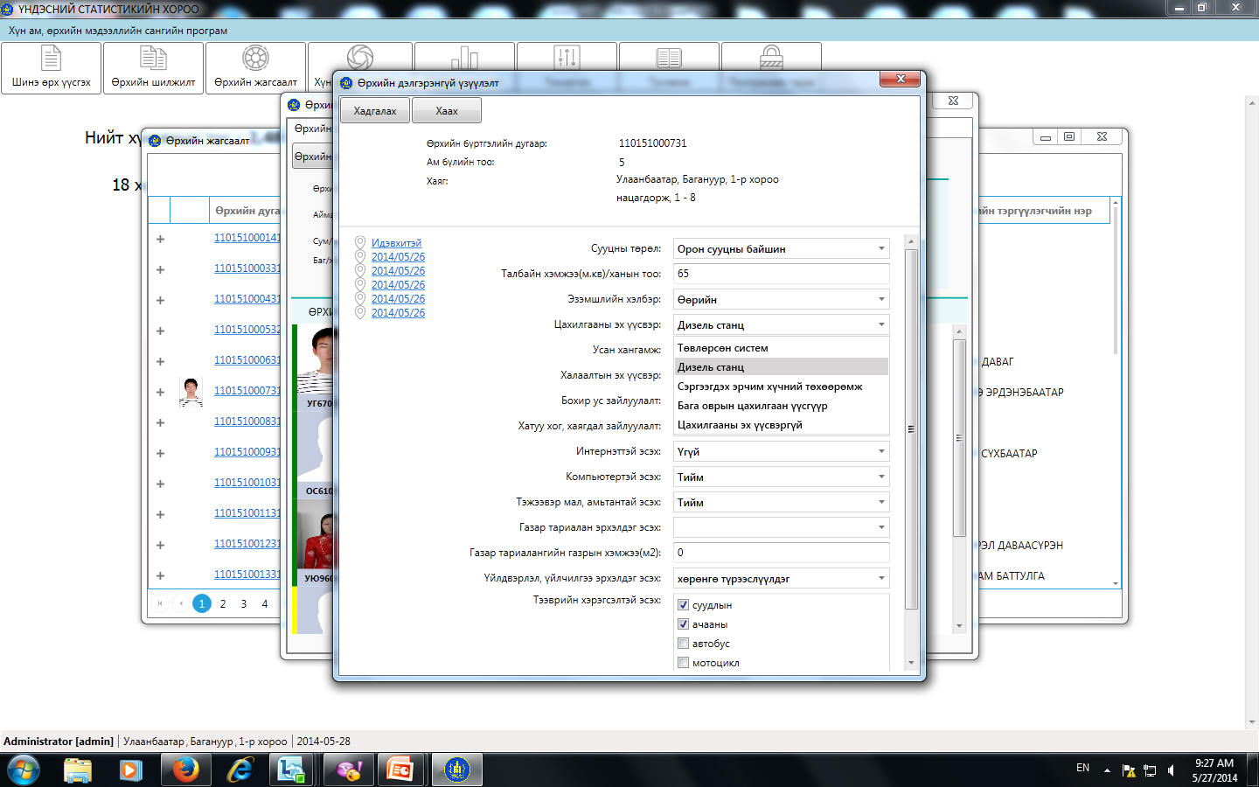
ЦАХИЛГААНЫ ЭХ ҮҮСВЭР
Төвлөрсөн систем: Улсын цахилгаан
болон усан станцаас цахилгаанаа авдаг
сууц
Дизель станц: Тусгайлан барьсан болон
орон нутгийн бие даасан дизель станцтай
холбогдсон сууц
Цахилгааны эх үүсвэр:

Slide 36




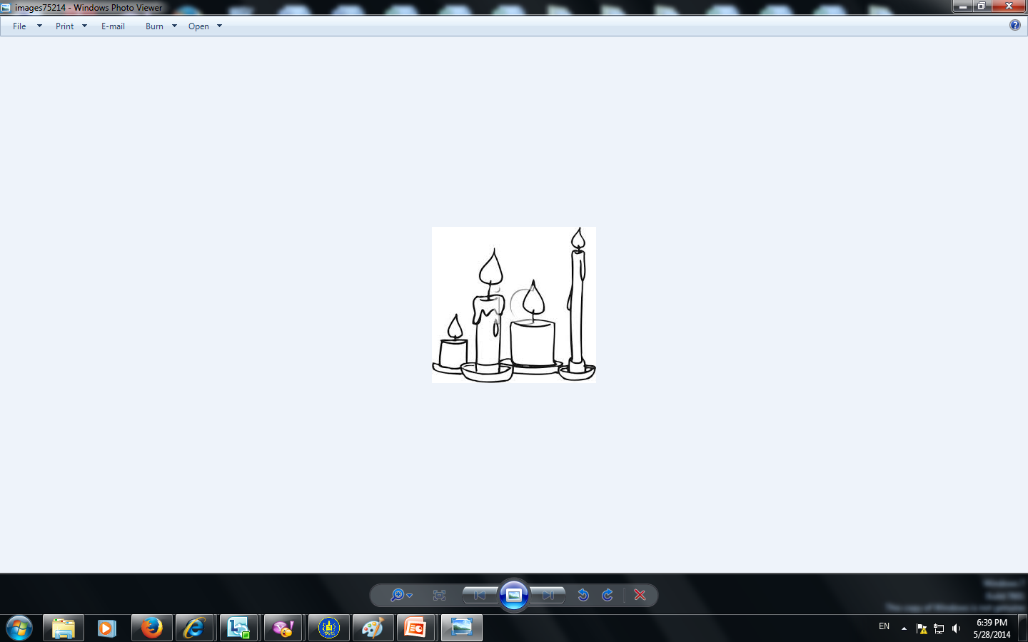
ЦАХИЛГААНЫ ЭХ ҮҮСВЭР
Сэргээгдэх эрчим хүчний төхөөрөмж: Нар, салхины эрчим хүчийг хуримтлуулан цахилгаан эрчим хүч болгодог төхөөрөмж
Бага оврын цахилгаан үүсгүүр: Шатах болон бусад материалаар ажилладаг бага оврын мотор, цахилгаан үүсгүүр
Ямар нэг цахилгаан эрчим хүчний эх үүсвэргүй

Slide 37

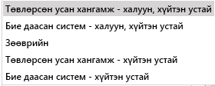
УСАН ХАНГАМЖ
Төвлөрсөн усан хангамж: Орон сууцны байшин, бие даасан тохилог сууц, нийтийн байр болон бусад байранд төвлөрсөн байдлаар ус түгээж байгаа систем
Халуун, хүйтэн устай
Хүйтэн устай
Усан хангамж:

Slide 38

УСАН ХАНГАМЖ
Бие даасан систем: Тухайн сууцны хэрэгцээг хангах зорилгоор суурилуулсан бага хэмжээний, бие даасан байдлаар ус түгээж байгаа систем
Зөөврийн: Усны машинаар зөөвөрлөдөг, ус түгээх байр, гүний худаг, гол, мөрөн, нуур зэрэг гадаргуугаас усаа авдаг

Slide 39

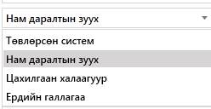
ХАЛААЛТЫН ЭХ ҮҮСВЭР
Төвлөрсөн систем: Дулааны цахилгаан станц, уурын зуухтай холбогдсон дулааны сүлжээтэй сууц
Нам даралтын зуух: Нэг болон хэсэг өрхийн хэрэгцээг хангах үүднээс нэгдсэн халаалтын сүлжээнд ашиглаж буй бага оврын зуух
Халаалтын эх үүсвэр:

Slide 40

ХАЛААЛТЫН ЭХ ҮҮСВЭР
Цахилгаан халаагуур: Цахилгаан эрчим хүчээр ажилладаг халаах төхөөрөмж
Ердийн галлагаа: Энгийнээр галлаж, халаадаг зуух, пийшинтэй бол ердийн галлагаатай

Slide 41


БОХИР УС ЗАЙЛУУЛАЛТ
Төвлөрсөн систем: Төвлөрсөн байдлаар бохир ус зайлуулдаг систем
Бие даасан систем: Бохир ус зайлуулах бага хэмжээний системийг хэлнэ.
Бохир ус зайлуулалт:

Slide 42
БОХИР УС ЗАЙЛУУЛАЛТ
Цооног: Муу усны зориулалтын цооног болон жорлонгийн нүхэнд бохир усаа асгаж зайлуулах
Задгай: Тусгайлан зориулсан цооноггүй, задгай газарт бохир усаа асгадаг болон зөөх, булах гэх мэт гар аргаар бохир зайлуулалт

Slide 43


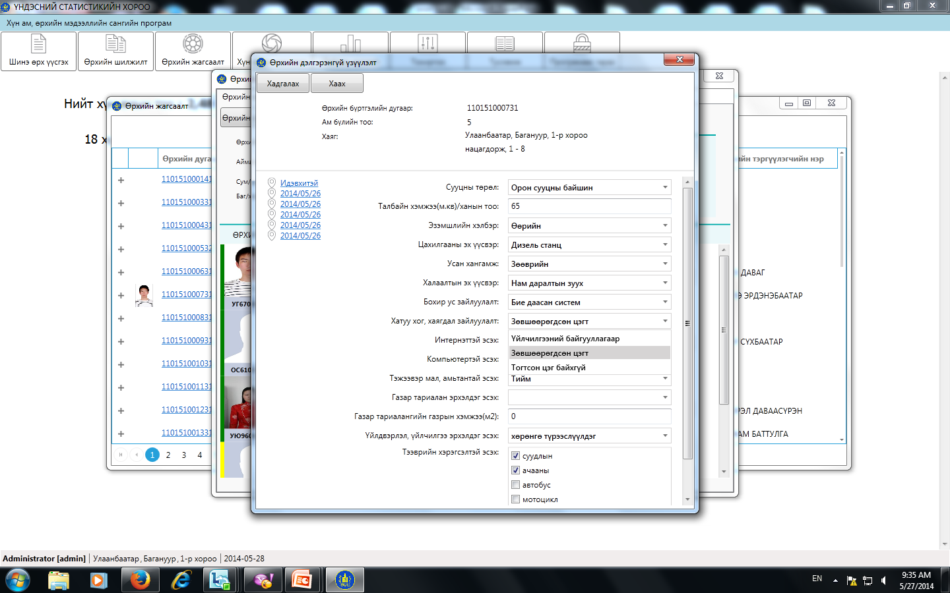

ХАТУУ ХОГ, ХАЯГДАЛ ЗАЙЛУУЛАЛТ
Үйлчилгээний байгууллагаар: Тохижилт, үйлчилгээний байгууллага эсвэл бусадтай (хог ачигчтай) гэрээ хийж зайлуулдаг.
Тогтмол
Тогтмол бус хугацаагаар
Зөвшөөрөгдсөн цэгт: Нийтийн хогийн газар болон тодорхой төвлөрсөн цэгт зайлуулдаг.
Тогтсон цэг байхгүй: Тухайн өрх айл хог зайлуулах тодорхой газаргүй, хогоо ил задгай хаядаг, булдаг, шатаадаг.
Хатуу хог, хаягдал зайлуулалт:

Slide 44
ӨРХИЙН АЖ АХУЙ

Slide 45
Өрхийн аж ахуйн үзүүлэлтүүд
Мал, тэжээвэр амьтантай эсэх
Газар тариалан эрхэлдэг эсэх
Үйлдвэрлэл, үйлчилгээ эрхэлдэг эсэх
Тээврийн хэрэгсэлтэй эсэх
Компьютертэй эсэх
Интернэттэй эсэх

Slide 46



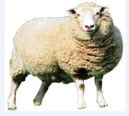

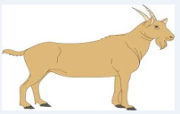

МАЛ, ТЭЖЭЭВЭР АМЬТАНТАЙ ӨРХ
Мал, тэжээвэр амьтантай эсэх:
Мал бүхий өрх:
Малаа маллаж, ашиг шим нь тэдний амьжиргааны эх үүсвэр болж байгаа малчин өрх
Малыг ахуй амьдралдаа туслах чанарын үүрэгтэй өсгөн үржүүлдэг өрх
Малчин өрх: Малаа маллаж, ашиг шим нь тэдний амьжиргааны эх үүсвэр болж байгаа өрх
Тэжээвэр амьтан: Гахай, шувуу (тахиа, галуу), цаа буга, илжиг, зөгий туулай зэрэг үр ашгаа өгдөг амьтдыг ахуй амьдралдаа туслах чанарын үүрэгтэй өсгөн үржүүлдэг өрх.

Slide 47
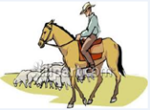
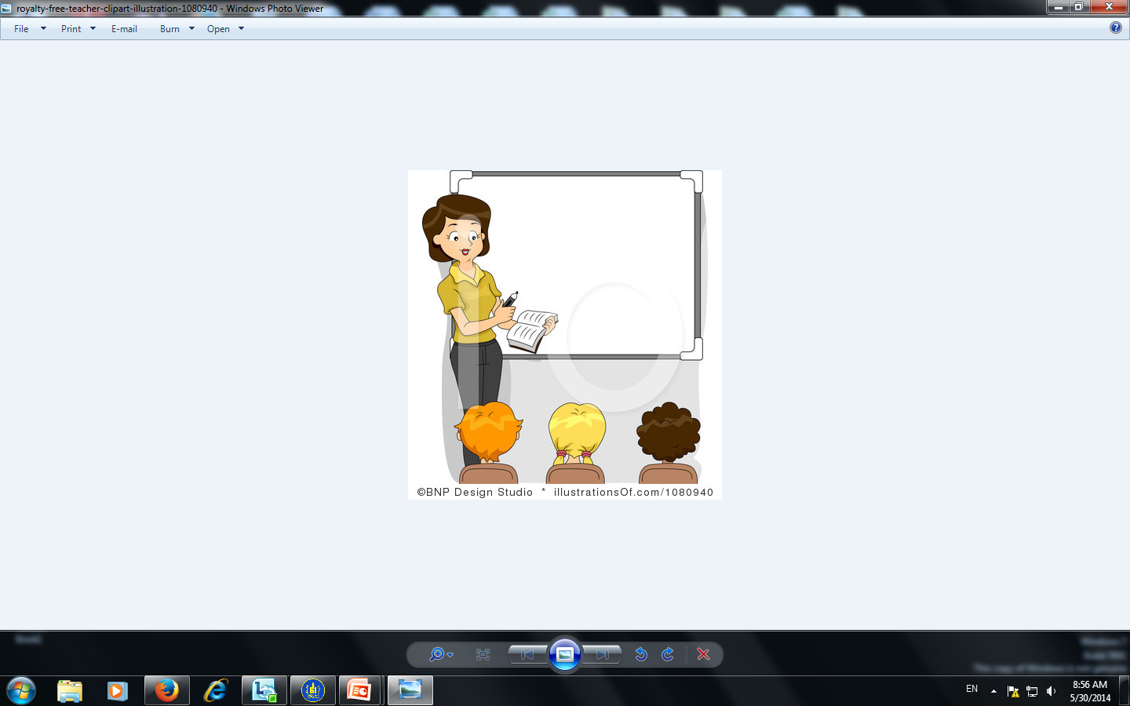
МАЛ, ТЭЖЭЭВЭР АМЬТАН
Бусдын малыг маллаж зөвхөн ажлын хөлс авч, малынхаа ашиг шимийг эзэнд нь өгдөг бол малчин өрхөд хамруулахгүй.
Сумын төвд багш, эмч гэх мэт ажил хийдэг боловч малыг ахуй амьдралдаа туслах чанарын үүрэгтэй өсгөн үржүүлдэг бол мал бүхий өрхөд хамруулна.

Slide 48

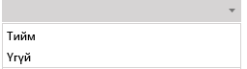
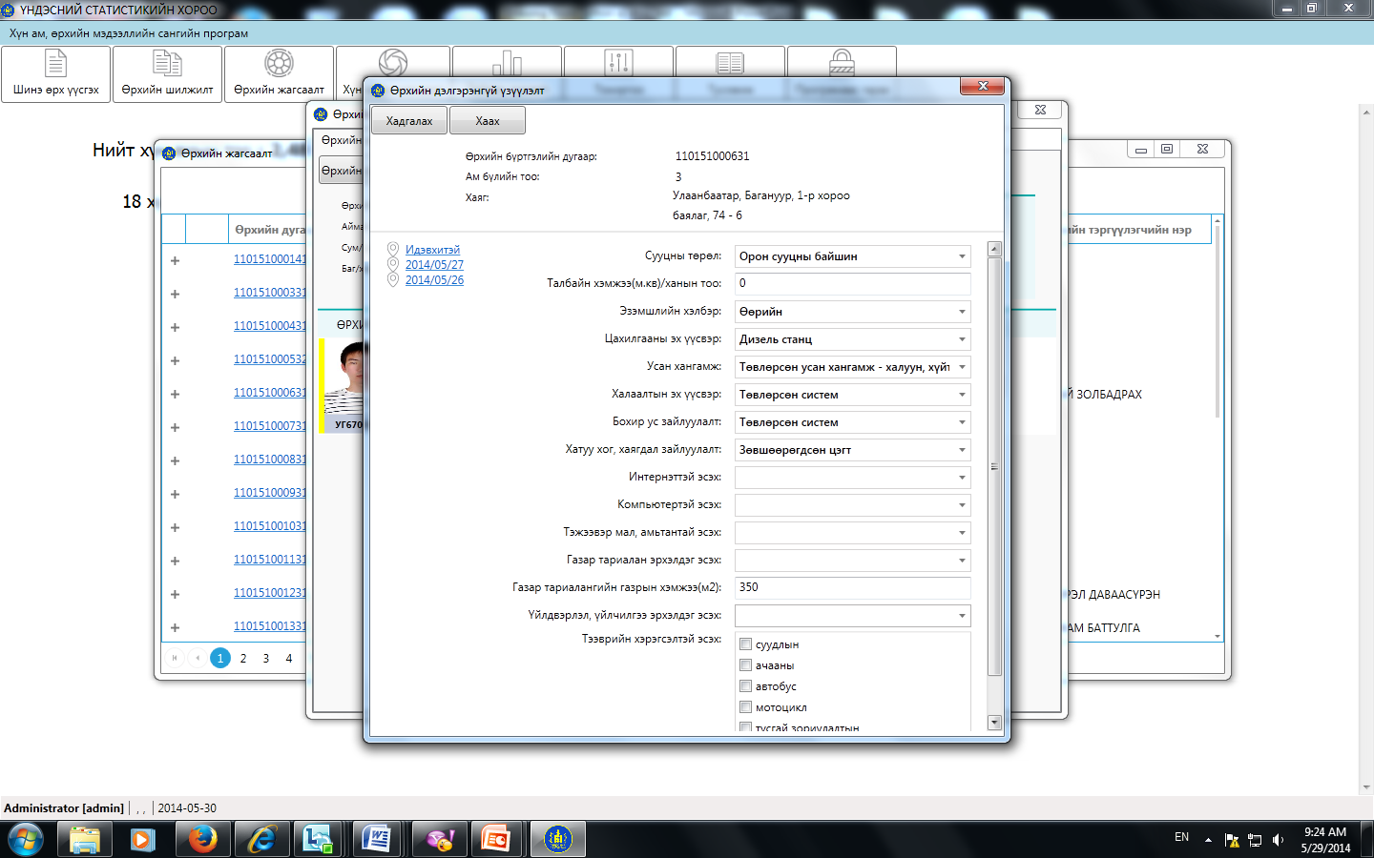
ГАЗАР ТАРИАЛАН
Газар тариаланг ахуй амьдралдаа туслах чанарын үүрэгтэй эрхэлдэг болон газар тариалангийн бүтээгдэхүүн тэдний амьжиргааны үндсэн эх үүсвэр нь болж буй өрх
Тариалангийн талбайн хэмжээг метр квадрат (м²)-аар тодорхойлж 4-99999 м² -ийн хооронд утга авна. Жишээ нь: 1 com = 100 метр квадрат
1 га = 10000 метр квадрат
Газар тариалан эрхэлдэг эсэх:
Талбайн хэмжээ (m2):

Slide 49
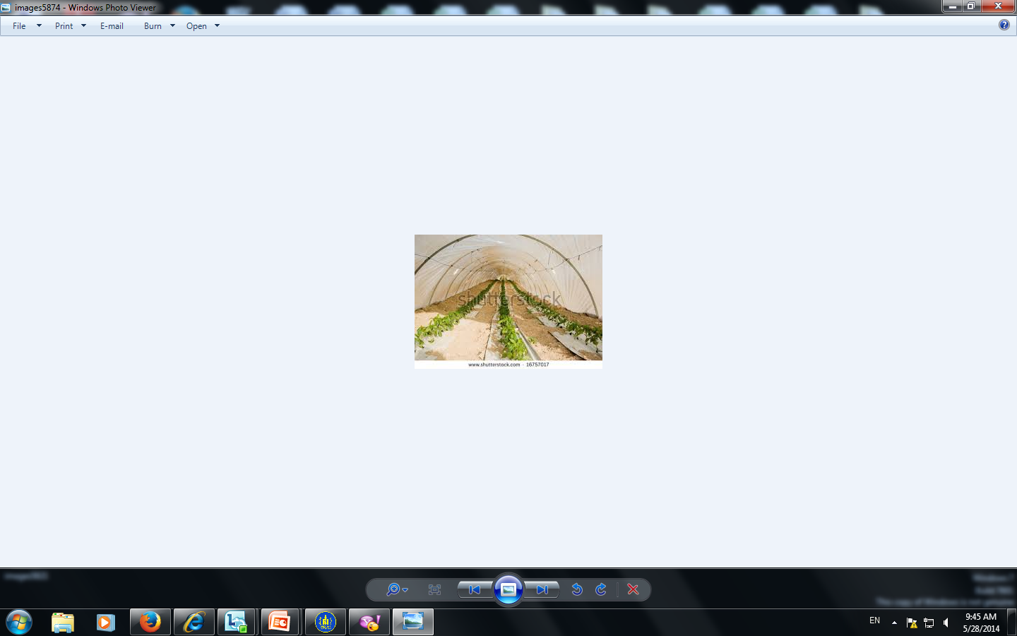
ГАЗАР ТАРИАЛАН
Хүлэмжийн талбайг тариалсан талбайд оруулна. Тариалан эрхэлдэг өрхөд орон сууцны тагт болон гэрийн нөхцөлд сонгино, сармис, улаан лооль,
өргөст хэмх зэрэг хүнсний ногоог бага хэмжээгээр тарьж, хэрэглэдэг өрх хамруулахгүй.

Slide 50
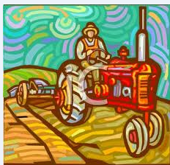
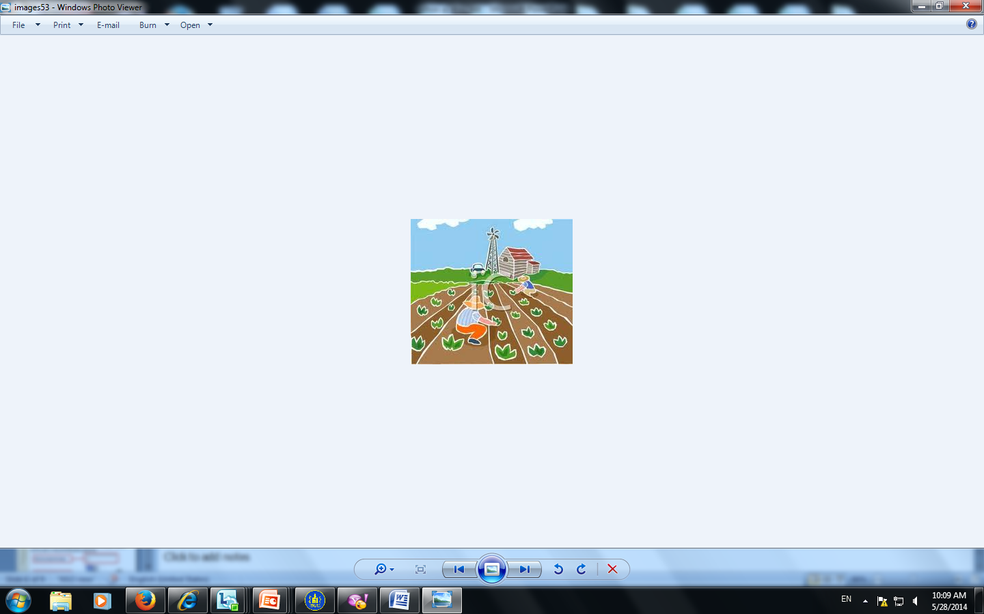
ГАЗАР ТАРИАЛАН
Бусдын эзэмшил газарт тариалалт хийж, зөвхөн ажлын хөлс авч, хураасан ургацаа талбай эзэмшигчид өгдөг бол уг өрх газар тариалан эрхэлдэг өрхөд хамруулахгүй.
Газар тариалан эрхэлж байгаа өрх нь өөрийн газаргүй боловч бусдын газрыг түрээслэн тариалж, ашиг шимийг нь өөрөө хүртдэг бол тухайн өрхийг газар тариалан эрхэлдэг өрх гэж үзнэ.

Slide 51

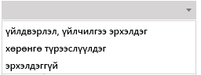
ҮЙЛДВЭРЛЭЛ, ҮЙЛЧИЛГЭЭ
Үйлдвэрлэл, үйлчилгээ эрхэлдэг: Эзэмшлийн хэлбэр харгалзахгүйгээр үйлдвэрлэл, үйлчилгээ эрхэлж орлого олдог өрхийг хамруулна.
Хөрөнгө түрээслүүлдэг: Өөрийн эзэмшлийн газар, байр, талбайг түрээслүүлэн орлого олдог өрхийг хамруулна.
Үйлдвэрлэл, үйлчилгээ эрхэлдэг эсэх:

Slide 52
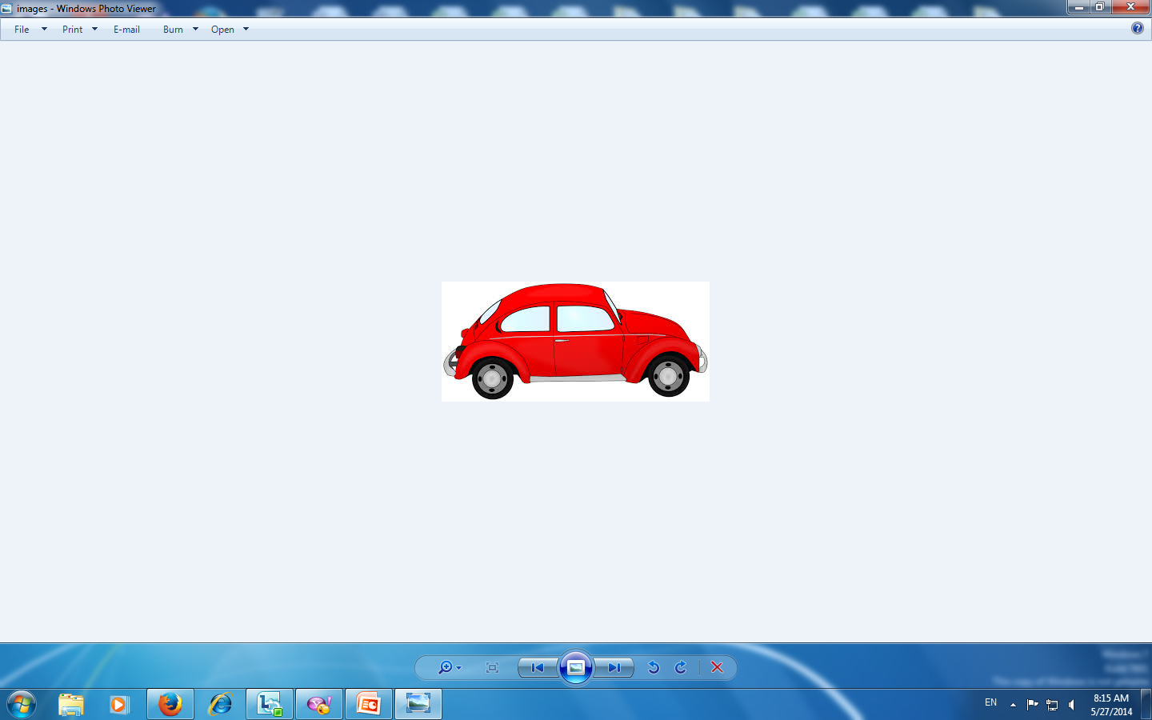
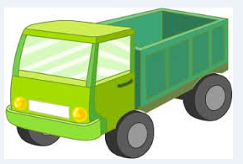
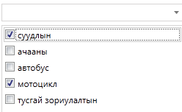
ТЭЭВРИЙН ХЭРЭГСЭЛ
Наад захын хэрэгцээндээ, эсвэл хэрэгцээтэй үедээ ашиглаж байгаа өрхийн өөрийн эзэмшлийн тээврийн хэрэгсэл
Тээврийн хэрэгсэлтэй эсэх:

Slide 53


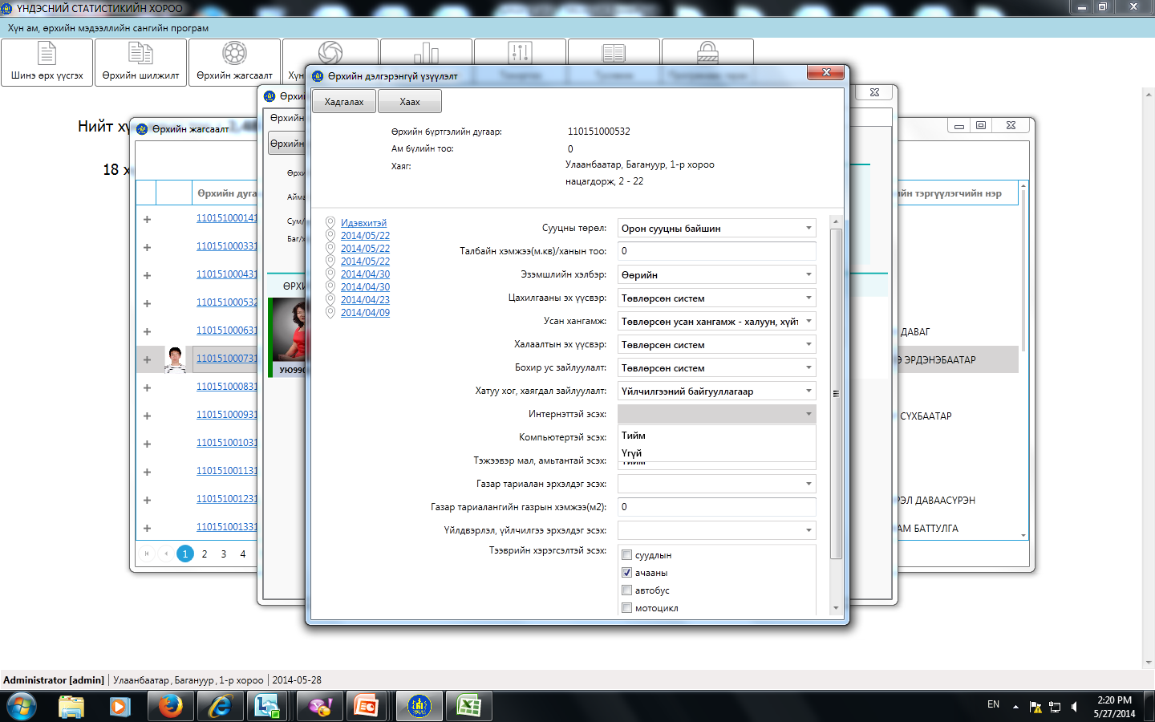
КОМПЬЮТЕР
Хүний өдөр тутмын хэрэглээнд зориулагдсан персональ болон зөөврийн компьютер /нөтбүүк/, Айпад /Ipad/-ын аль нэг нь өрх
Компьютертэй эсэх:

Slide 54


ИНТЕРНЭТ
Телефон утас болон түрээсийн шугам, өндөр хурдны хэрэглэгчийн тоон шугам (ДиСЛ, ЭйДиСЛ), байнгын гарцтай, өндөр хурдны кабель модем, шилэн кабелиар интернэтэд холбогдсон өрх
Интернэттэй эсэх:

Slide 55
Анхаарал тавьсанд баярлалаа.
www.1212.mn
Цахим шуудан: .......................
Портал сайт: ......................................

